Slide 1
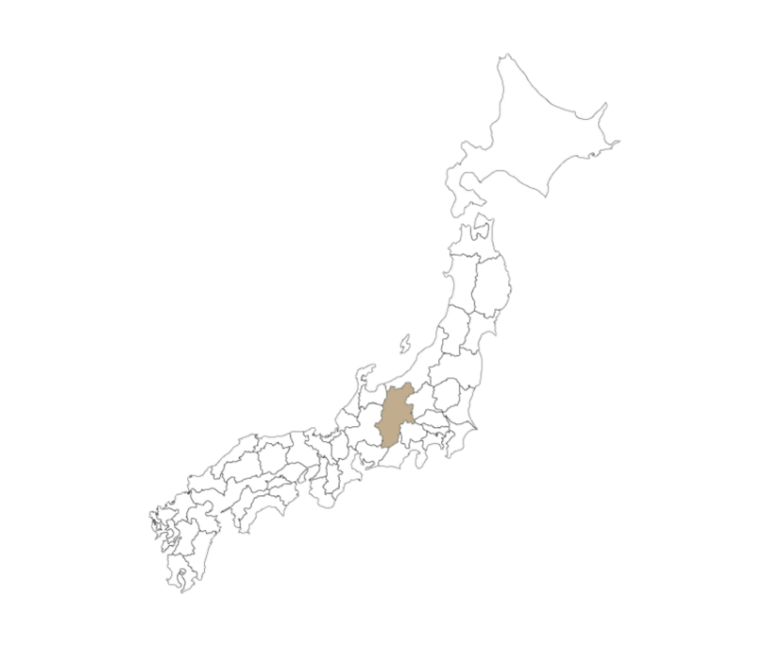
Kanae Fujitsuka
media method
026-219-2557
〒380-0803長野県長野市三輪9-5-13

Slide 2
